Slide 1
Літературна естафета «Гончар крокує Херсонщиною»
Комунальний заклад
«Іванівська районна бібліотека»

Slide 2
Головна мета - просування та популяризація творчої спадщини письменника серед мешканців громади

Slide 3
Олесь Гончар - сумління України, Любов пречиста, Пісня і зоря. Вся Україна славить і вітає Свого співця - Олеся Гончара!

Slide 4
В рамках естафети відбулись:
Книжкові виставки, перегляди літератури, присвячені творчості О.Гончара

Slide 5
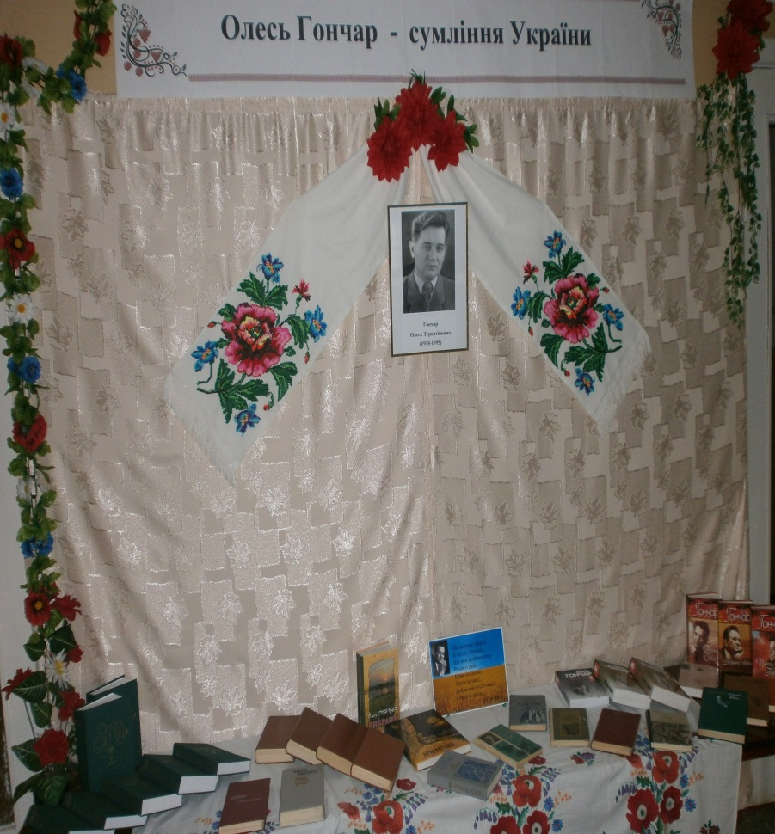
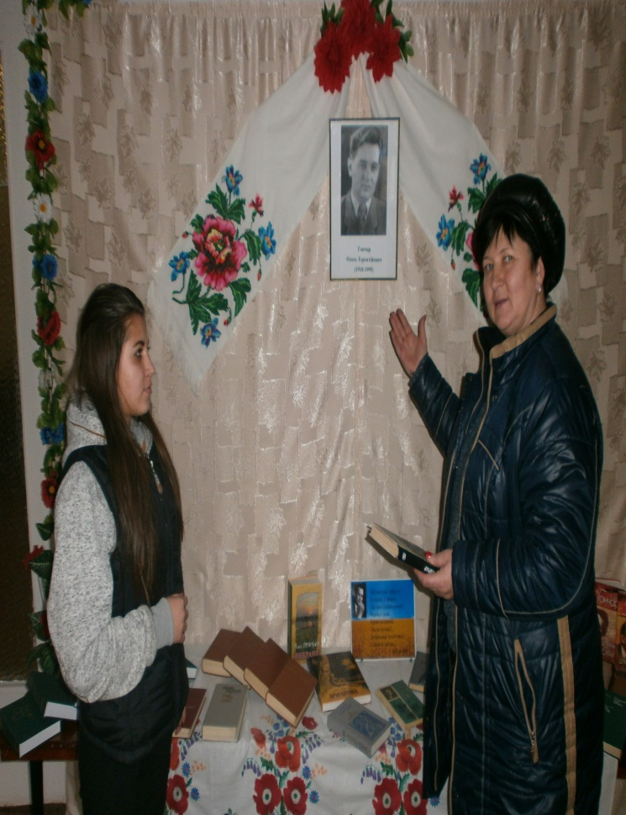
«Олесь Гончар – сумління України» (Іванівська РБ)

Slide 6
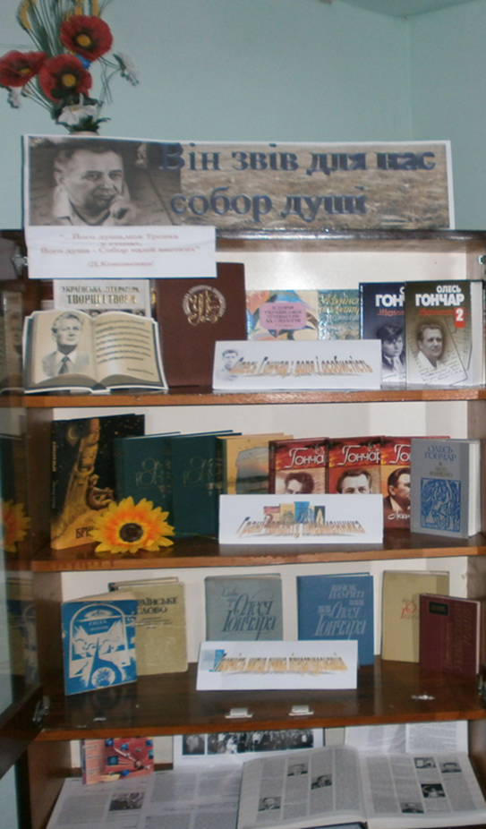
«Він звів для нас собор душі»
(Іванівська РБ)

Slide 7
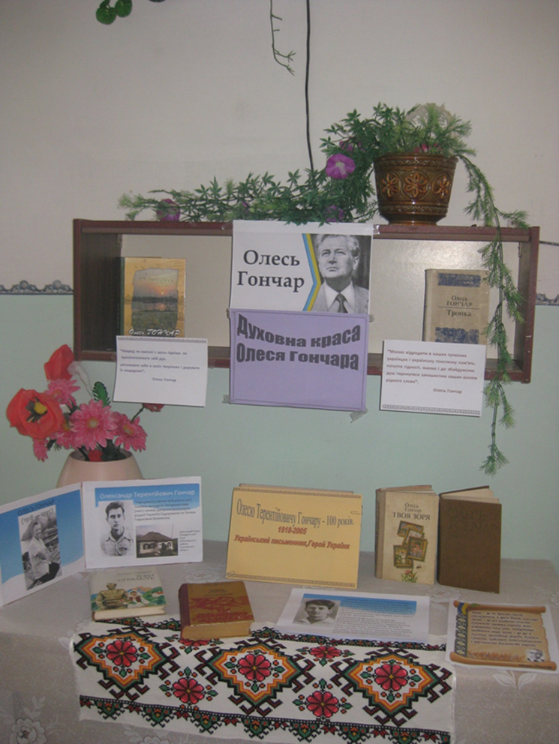
«Духовна краса О.Гончара»
(Воскресенська СБ)

Slide 8
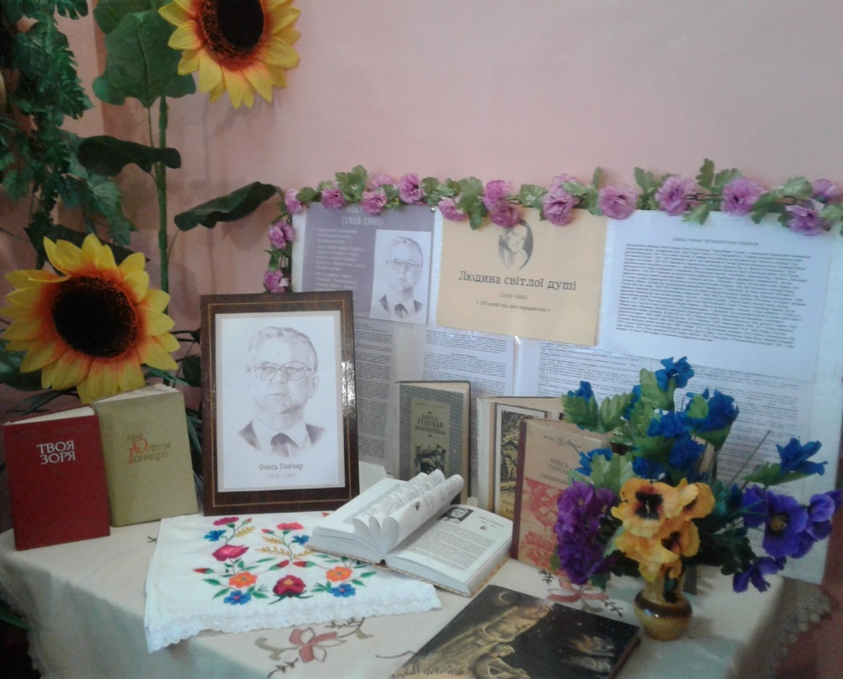
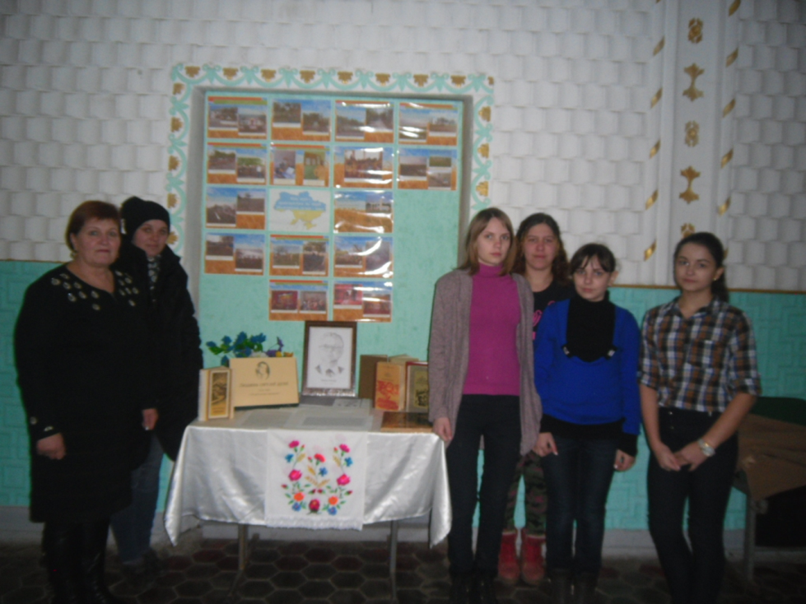
«Вінок пам’яті Олеся Гончара»
(Шотівська СБ)
«Людина світлої душі»
(Шотівська СБ)

Slide 9
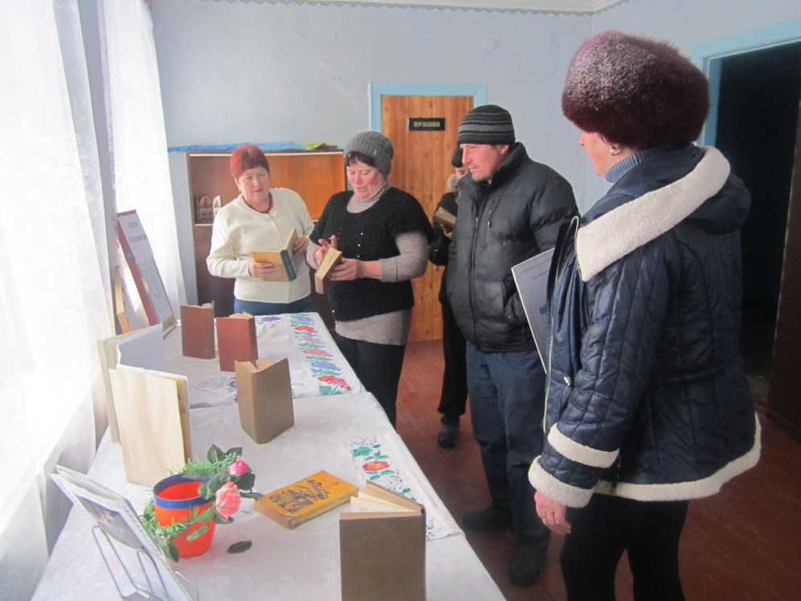
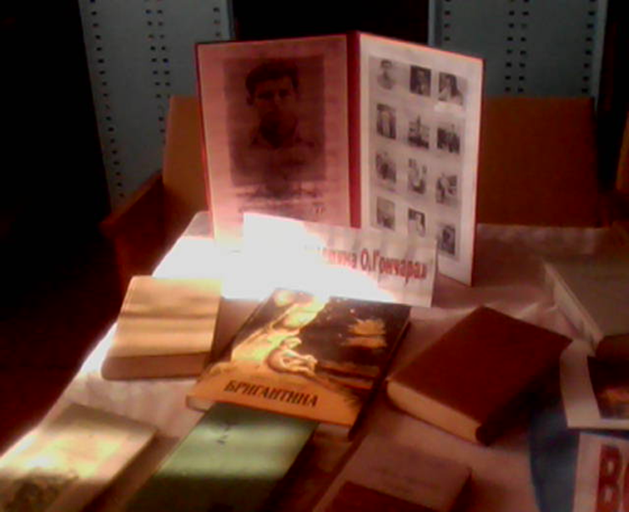
«Сторічна зоря
Олеся Гончара»
(Новомиколаївська СБ)
«Творча спадщина О.Гончара»
(Балашівська СБ)

Slide 10
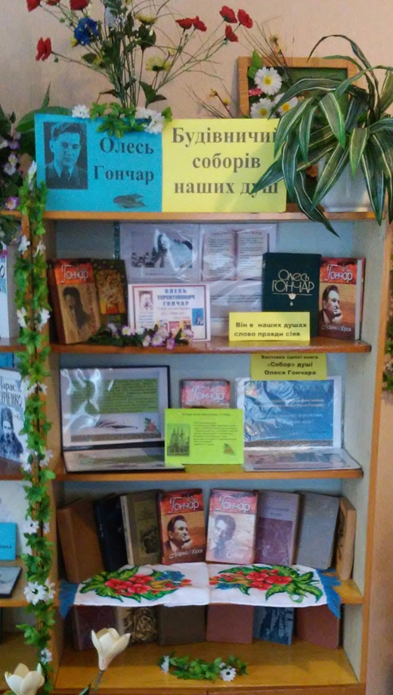
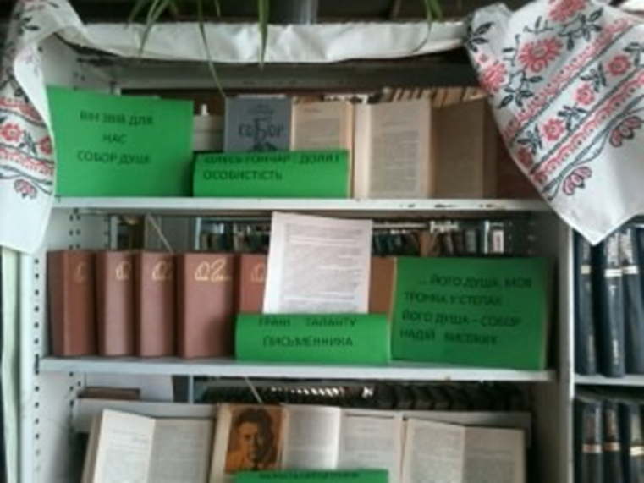
«Він звів для нас Собор душі»
(Благодатненська СБ)
«Олесь Гончар – будівничий соборів наших душ»
(Нововасилівська СБ)

Slide 11
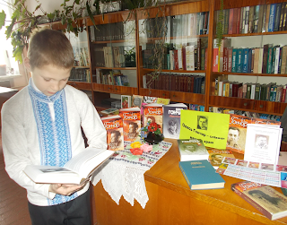
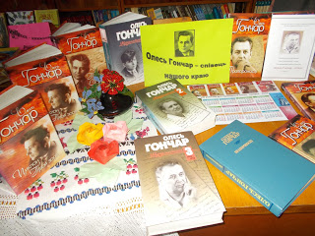
«Олесь Гончар - співець нашого краю»
(Іванівська РБ для дітей)

Slide 12
Інформаційно-просвітницькі заходи:

Slide 13
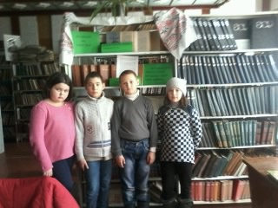
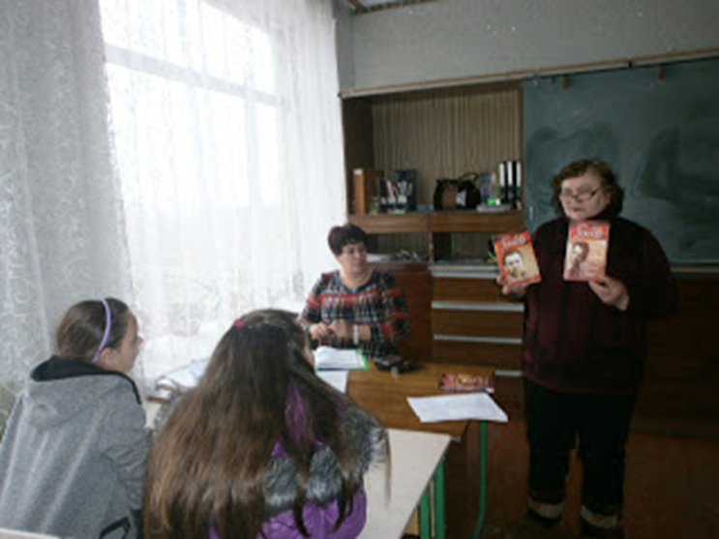
Літературний альманах
«Олесь Гончар на відстані часу»
(Благодатненська СБ)
Літературна палітра
«Слово Гончара
золотокриле надихатиме на творчість нас!»
(Іванівська РБ для дітей)

Slide 14
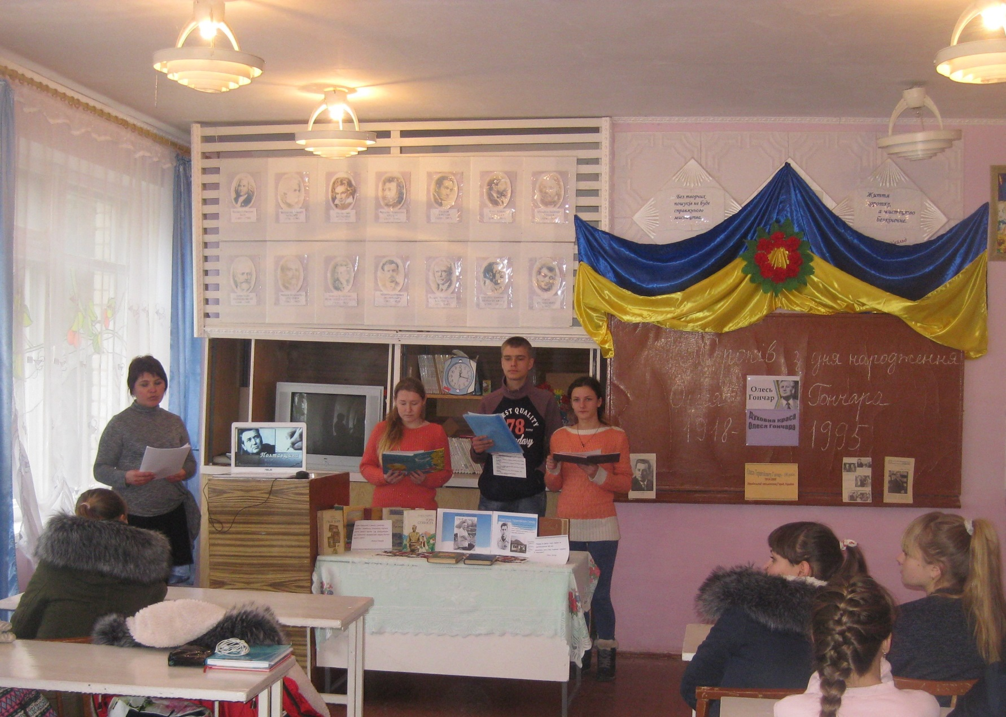
Літературна година «Людина світлої душі»
(Воскресенська СБ)

Slide 15
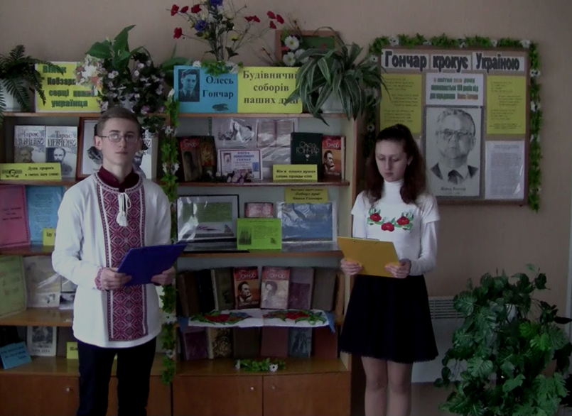
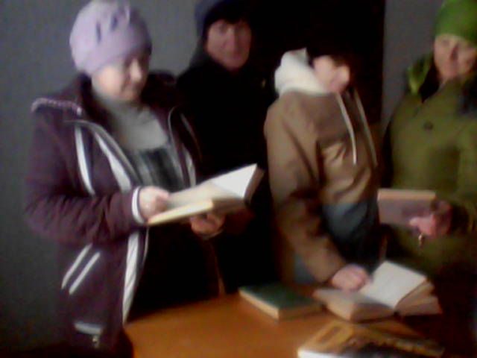
Заочна мандрівка «Життя як джерело» (Балашівська СБ)
Читання творів Гончара «Слово Олеся Гончара золотокриле надихає на творчість нас» (Нововасилівська СБ)

Slide 16
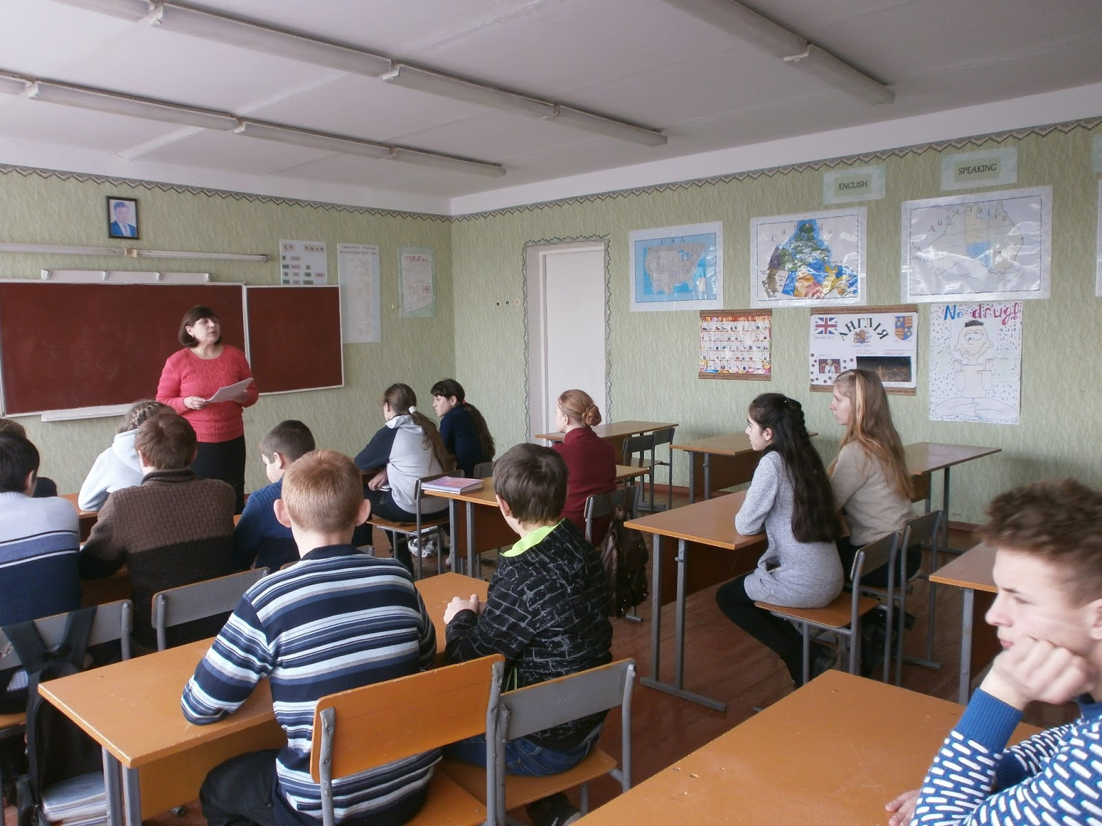
Літературна година «Сила любові: Слово про О. Гончара» (Іванівська РБ)

Slide 17
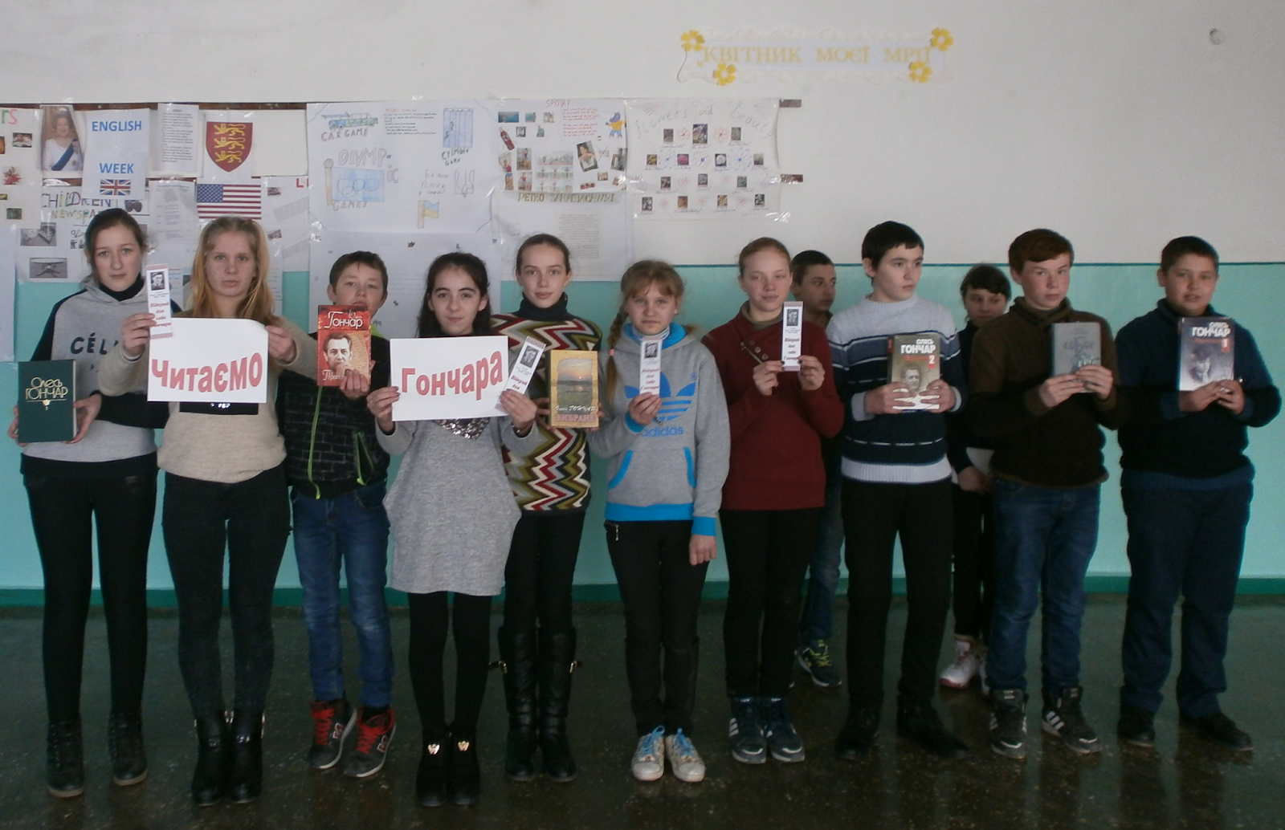
Флешмоб «Читаємо Олеся Гончара» (Іванівська РБ)

Slide 18
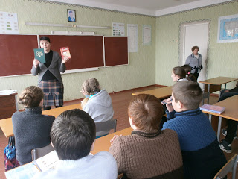
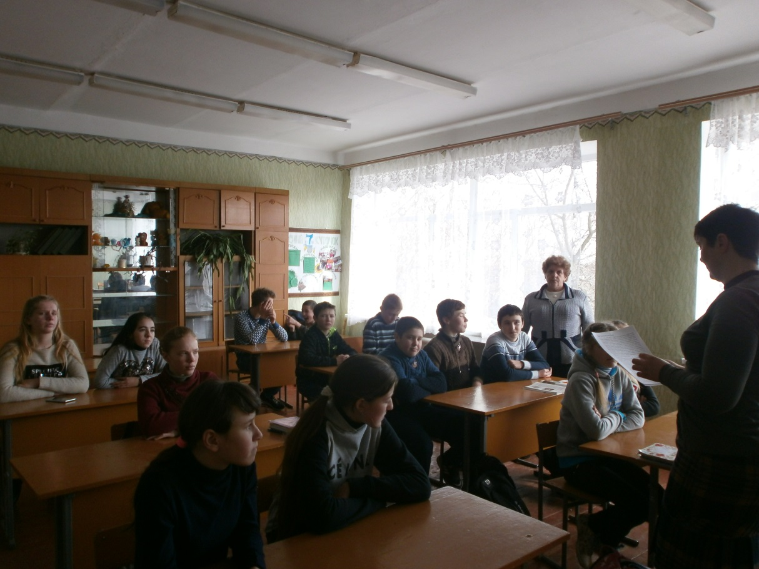
Вікторина «О. Гончар. Життя і творчість»
(Іванівська РБ)

Slide 19
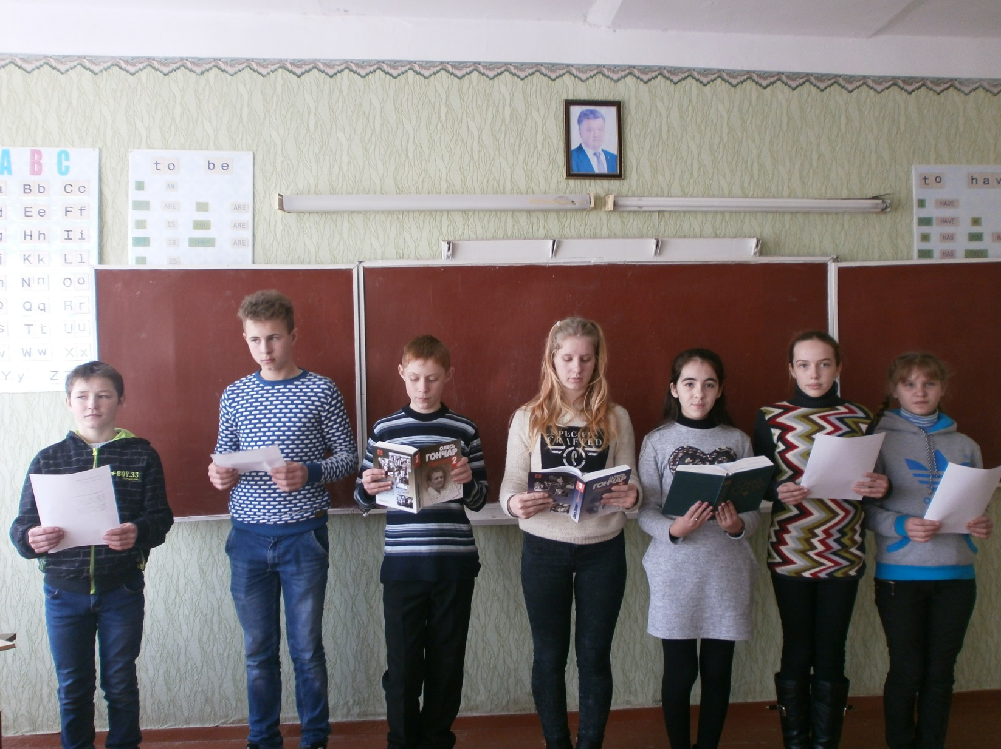
Non-stop
«Вся Україна славить і вітає свого
співця Олеся Гончара»
(Іванівська РБ)

Slide 20
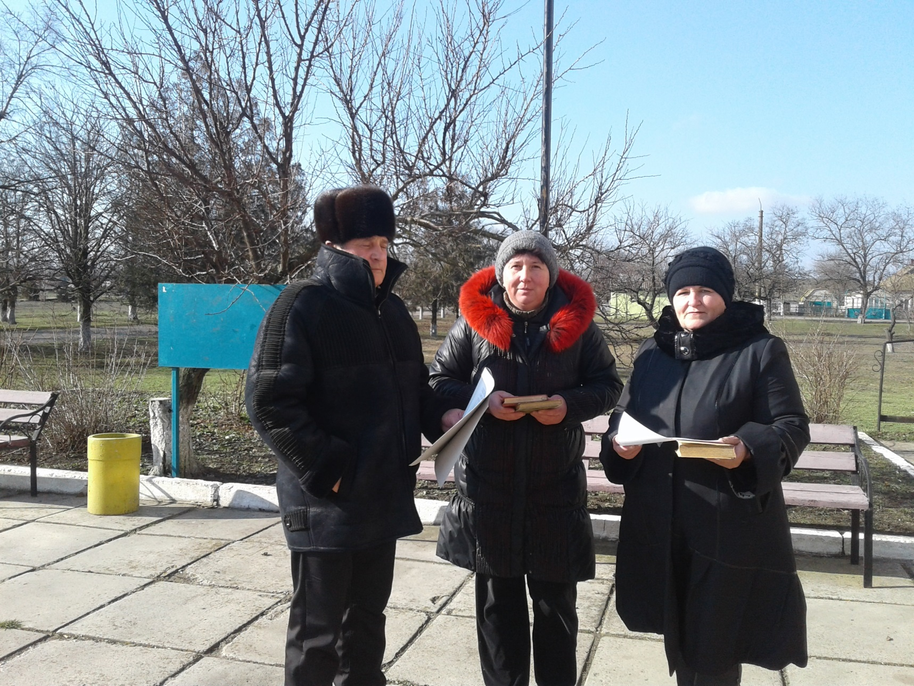
Акція «Мандруємо творами Олеся Гончара»
(Шотівська СБ)

Slide 21
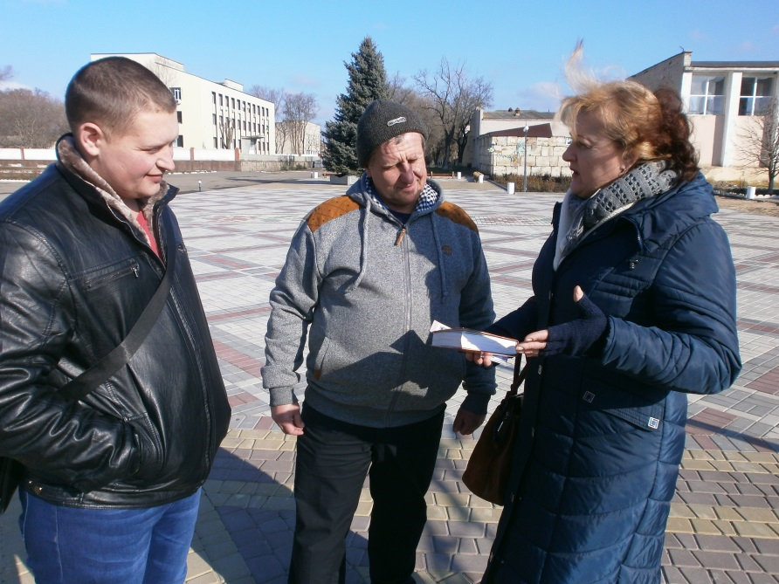
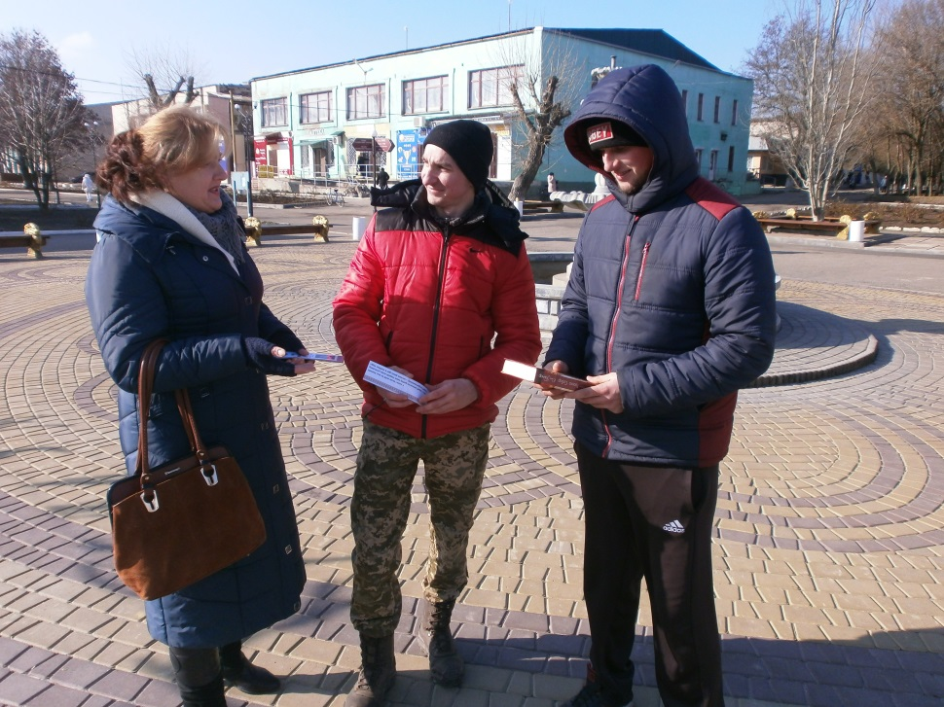
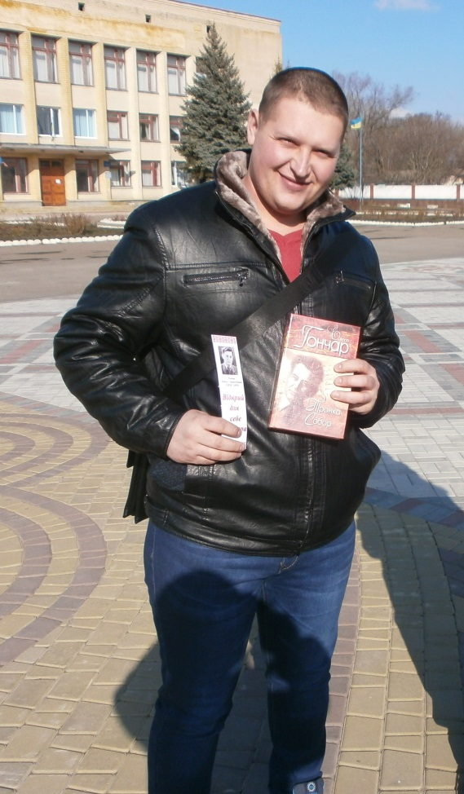
Опитування мешканців смт. Іванівка «Чи знаєте Ви творчість О. Гончара?» (Іванівська РБ)

Slide 22
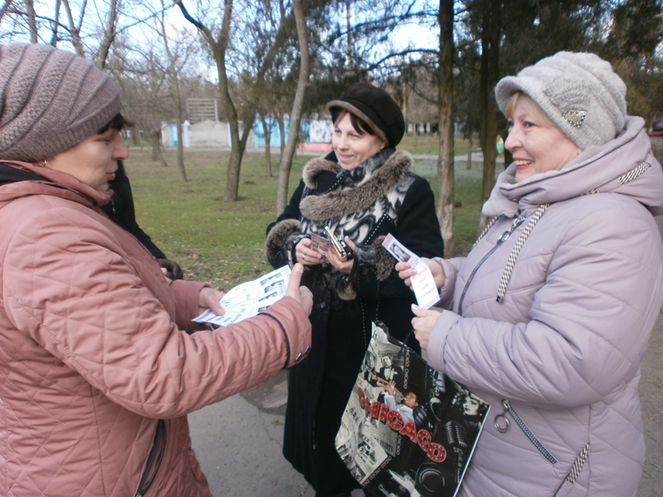

Slide 23
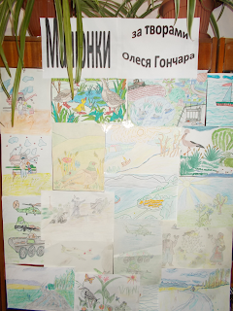
Виставка дитячих малюнків
за творами Олеся Гончара(Іванівська РБ для дітей)

Slide 24
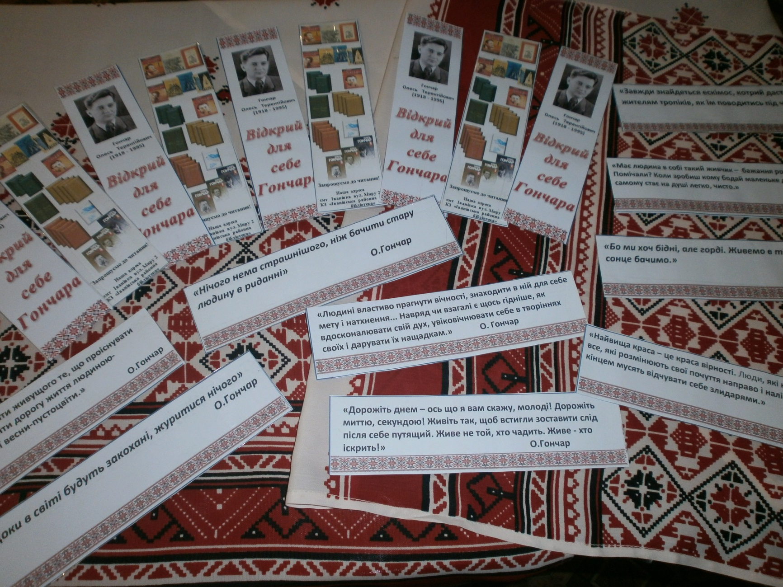
Книжкові закладки (Іванівська РБ)

Slide 25
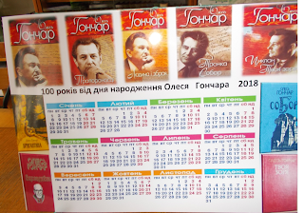
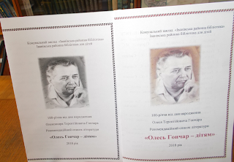
Календар
та рекомендаційний список літератури
«Олесь Гончар – дітям»
(Іванівська РБ для дітей)

Slide 26
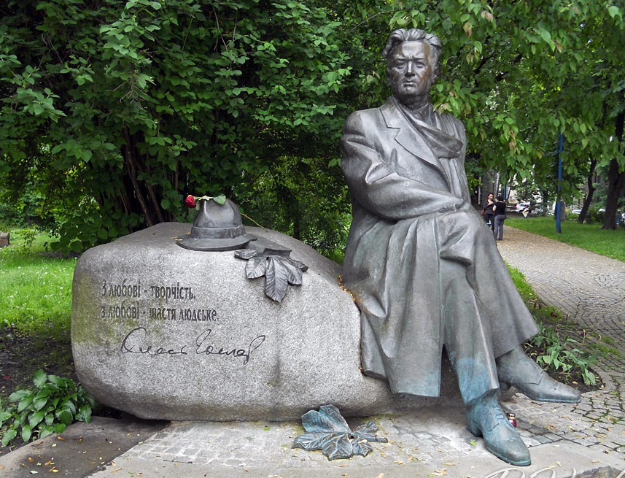
Ще квіттям зійду я
в полях України,
Ще вам провіщатиму
радості день.
Краю коханий,
Люди кохані!
Добра вам молитиму,
Сонця й пісень…
О. Гончар

Slide 27
В наших душах слово правди сіяв,
Закликав проснутись ницих сплюх...
Не відійде, не позеленіє
Його образ, його світлий дух!
Буде він собором височіти
На далекі і близькі світи,
І нова Вкраїна свіжі квіти
Не забуде сину принести.
Він для неї пильнував на чатах.
Гідність боронив її всякчас,
Слово Гончара золотокриле
Надихатиме на творчість нас!

Slide 28
Детальна інформація за посиланням:
https://ivrayonlibrary.blogspot.com/p/blog-page_22.html

Slide 29
Дякуємо за увагу!

